Slide 1



苏教版第八册第15课

Slide 2
我从小就爱（ ），爱看（ ），爱听 （ ）。

Slide 3









Slide 4
春天，布谷鸟飞来了。它们那“布谷，布谷”的亲切啼叫，分明是催促人们快快出工呢！我最喜欢跟布谷鸟对话了：
“你做什么？”
“种田织布。”
“你喜欢什么？”
“ 勤劳刻苦。”
这样无拘无束地一问一答，有趣极了，我自己仿佛也变成了一只翩翩飞翔的鸟儿。爷爷见我呆愣愣地跟树上的鸟儿说傻话，便在一旁提醒我：“听，布谷鸟叫你勤劳刻苦呢！还不赶快上学去，愣着干啥？我听了立即背起书包，向学校跑去。一想起布谷鸟那充满深情的声声催促，我在学习上还真不敢疏忽怠慢。”

Slide 5
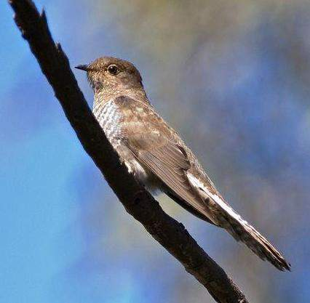

Slide 6
春天，布谷鸟飞来了。它们那“布谷，布谷”的亲切啼叫，分明是催促人们快快出工呢！我最喜欢跟布谷鸟对话了：
“你做什么？”
“种田织布。”
“你喜欢什么？”
“ 勤劳刻苦。”
这样无拘无束地一问一答，有趣极了，我自己仿佛也变成了一只翩翩飞翔的鸟儿。爷爷见我呆愣愣地跟树上的鸟儿说傻话，便在一旁提醒我：“听，布谷鸟叫你勤劳刻苦呢！还不赶快上学去，愣着干啥？我听了立即背起书包，向学校跑去。一想起布谷鸟那充满深情的声声催促，我在学习上还真不敢疏忽怠慢。”

Slide 7
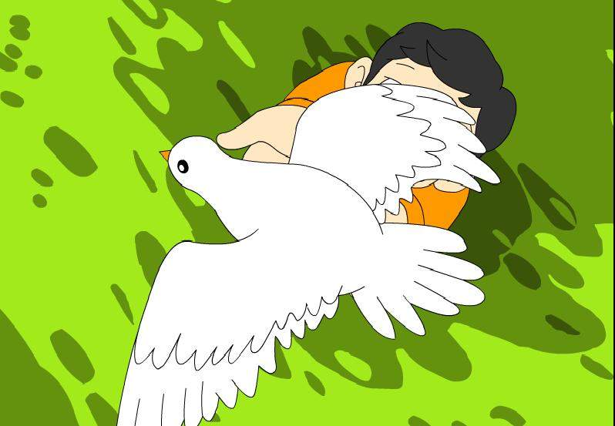
我是个在农村长大的孩子，从小就爱鸟，爱看鸟儿那美丽矫健的身姿，爱听它们的歌声和软语。
听爷爷说，鸟儿是会“说话”的，有人也真懂鸟语。据说，古时候有个叫公冶长的人，就是位通晓鸟语的专家。有一次，他从燕子的呢喃软语中听出：“公冶长，公冶长，南山顶上有只大肥羊。快快去背来，你吃肉，我吃肠……”他爬上南山，果然背回一只摔死的大肥羊。
我多想做一个通晓鸟语的“公冶长“啊！即使得不到大肥羊的犒赏，能跟鸟儿谈谈心，聊聊天，结为好友，听它们讲讲鸟类王国的趣事，也是很快意的。于是，我便经常试探着和鸟儿接近，跟它们交谈。

Slide 9
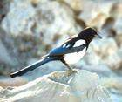
据说喜鹊是报喜之鸟，总是给人门预报喜讯，乡里人都很喜欢它。所以，尽管它的嗓音并不出众，听到它的叫声，人们仍倍感亲切。“喳喳喳喳，喳喳喳喳”，那不是
分明在说“喜事到家，喜事到家”吗？每当这时，我心里边有说不出的高兴，总是盼着喜事快快降临。虽然它的“话”常常不能应验，但总能给人以希望和安慰，给生活增添不少乐趣。

Slide 10

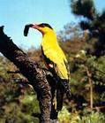
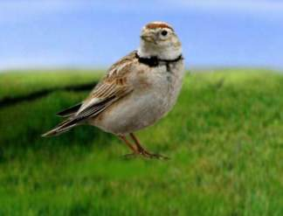
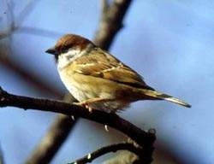
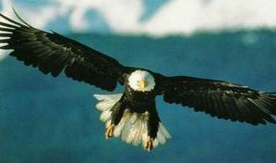
说一说
鸽子
黄鹂
百灵
麻雀
苍鹰

Slide 11
从终日忙碌的燕子那里，我认识到勤劳的可贵；从飞行整齐的大雁那里，我懂得了纪律的重要；从搏击风雨的苍鹰那里，我学到了勇敢顽强的精神……
写一写：
从 那里，我认识到 ；
从 那里，我懂得了 ；
从 那里，我学到了 ……

Slide 12


Slide 13
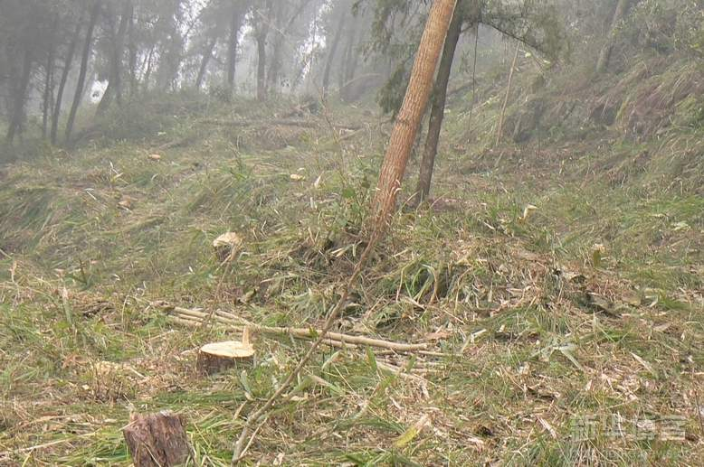

Slide 14
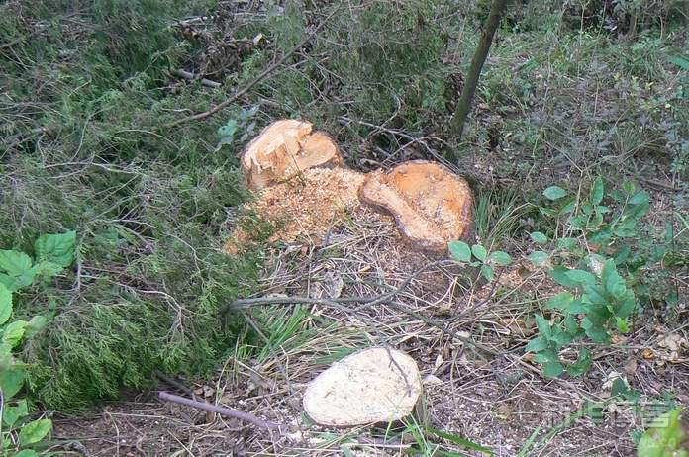

Slide 15
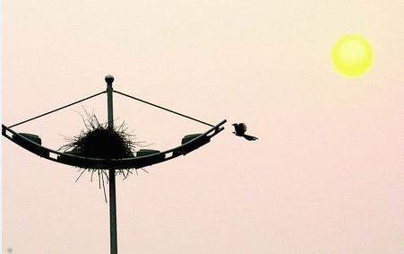

Slide 16
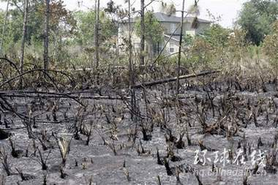

Slide 17
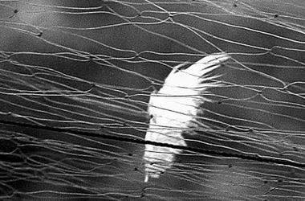

Slide 18
森林是鸟类生存的摇篮 所有的鸟类的生命活动，都受生态系统中的生产者-----绿色植物的制约，如森林、草原、江河、湖海中的水生物等。由于人类活动的影响，鸟类生存的环境受到一定的威胁，树林被砍伐，就是鸟类危害最大的一种。目前世界上的上的树林面积正以每分钟近30公顷的速度从地球上消息。栖息在树林中鸟类，因为生存环境被破坏而转移或死亡，毁林使鸟类的分布区也逐年减少。如巴西圣灵洲内哈内陆河以北近800平方公里的面积，原是一片热带树林 ，在20年间由于乱砍滥伐，使一片苍翠肥沃的绿洲变成沙漠，整个生态环境受到严重破坏，至少有200多中鸟类和450中植物在这片土地上消失或绝迹。鸟类的骤减，使害虫失去控制而大量繁殖，人们被迫求助于农药来消灭害虫，这样造成恶性循环，鸟类因食物的减少而减少。

Slide 19
议一议：
现实生活中有一些人为了自身的利益，破坏环境、捕鸟、杀鸟、让鸟儿无家可归。对此你是怎么看的？我们该怎么做呢？

Slide 20
课后拓展：
1、搜集爱鸟、护鸟的名言、诗句、标语。与班上同学交流。
2、以班级的名义，撰写一封《保护鸟儿倡议书》，让全校师生宣读。
3、开展为小鸟护窝搭巢活动。

Slide 21
谢谢！

